Slide 1
7 видов потерь
2019

Slide 2
«Все, что мы делаем, это смотрим на временную прямую с момента, когда клиент оставляет нам заказ, до момента, когда мы забираем у клиента наличные. И мы сокращаем промежуток между этими моментами, убирая не приносящие ценность потери» Тайити Оно - исполнительный директор Toyota – самый яркий борец с потерями, который установил семь типов потерь (муда).
«Потери (муда) — любой вид деятельности, за который заказчик не готов платить». Тайити Оно.
«Муда» — такое вот забавное японское слово, интересно звучащее для русскоязычного человека, означает потери, отходы, то есть любую деятельность, которая потребляет ресурсы, но не создаёт ценности.
Потери (waste, muda) - любое действие на всех уровнях организации, при осуществлении которого потребляются ресурсы, но не создаются ценности. (ГОСТ Р 56407-2015 Бережливое производство. Основные методы и инструменты).

Slide 4
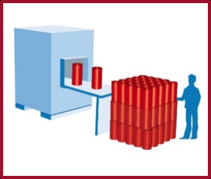
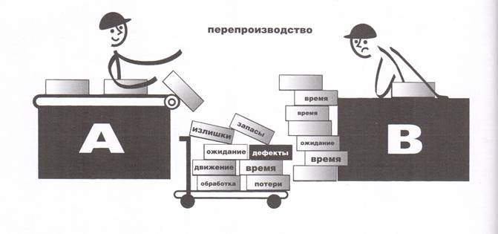
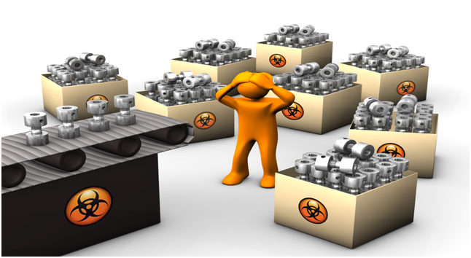
1. Перепроизводство
Перепроизводство – подразумевает производство услуг или продуктов в количестве большем, чем необходимо в настоящий момент.

Slide 5
Примеры потери перепроизводство:
- составление отчетов, которые никто не читает и которые никому не нужны;
- изготовление лишних копий документов;
- многократная пересылка одного и того же документа по электронной почте;
- ввод повторяющейся информации во множество документов;
- повторная работа с документами на всякий случай;
- сохраненная, но не используемая в дальнейшем информация.
Инструменты для устранения потери перепроизводство:
- стандартизированная работа;
- выравнивание рабочей нагрузки;
- изучение потребности в той или иной операции.
Как устранитьː
деление работы на более мелкие этапы;
точная постановка задач и вовлечение сотрудников;
встраивание качества в процесс (привычка делать сразу правильно);
назначение точных сроков выполнения задач;
промежуточный контроль выполнения задач.

Slide 6
Потери от перепроизводства

Slide 7
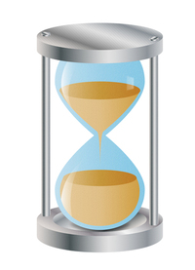
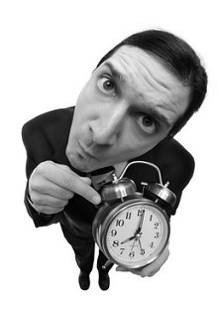
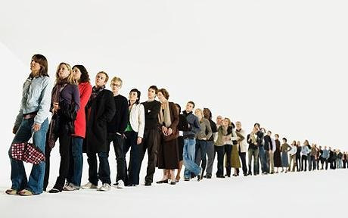
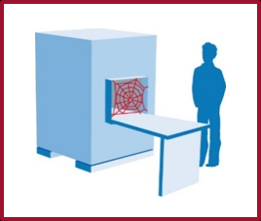
2. Ожидание
Ожидание — это время, которое оборудование либо персонал проводит в бездействии, т.е. не создавая ценность.

Slide 8
Примеры потери ожидание:
- большое количество обязательных подписей и разрешений;
- зависимость от остальных сотрудников при выполнении каких-либо задачи;
- задержки в получении информации;
- проблемы с программным обеспечением;
- выполнение задачи разными отделами;
- ожидание данных для подготовки отчета;
- ожидание у принтера или копировального аппарата;
- отсутствие ответственных за выполнение какой-либо задачи..
Инструменты для устранения потери ожидания:
- карта потока создания ценности;
- 5S;
- курьеры;
- система документооборота.
Как устранитьː
- введение электронного документооборота;
- создание рабочих групп для решения конкретных производственных задач;
- разработка и согласование оперативного плана деятельности;
- обучение персонала работе на компьютере;
- хронометраж операций по согласованию документов, поиск и оптимизация «узких мест»;
- четкая постановка задач и сроков их выполнения.

Slide 9
Потери от ожидания

Slide 10
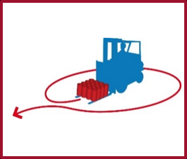
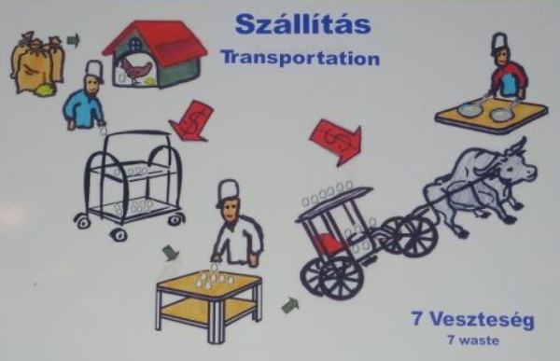
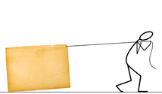
3. Ненужная транспортировка
Транспортировка— излишнее перемещение материалов, изделий или информации. Есть два близких понятия потерь: «транспортировка» и «движение». В чем отличие?
Транспортировка — это изменение местоположение объекта процесса, документа, изделия и т.д.
Движения — это бесполезные, лишние движения людей (исполнителей) в процессе.

Slide 11
Примеры потери :
- отправка ненужных документов;
- слишком частая регистрация документов, находящихся в работе;
- передача документов на следующий этап работы вручную;
- выполнение одной задачи несколькими отделами;
- неправильная расстановка приоритетов.
Инструменты для устранения потери
- равномерное распределение рабочей нагрузки;
- система документооборота;
- стандартизированная работа;
- средства визуального контроля.
Как устранитьː
- максимально сокращать расстояния любых транспортировок;
- ликвидировать все места временного хранения или складирования материалов;
- внедрение электронного документооборота;
- стандартизация процессов и процедур;
- использование общих сетевых ресурсов для доступа к документам.

Slide 12
Потери от ненужной транспортировки

Slide 13
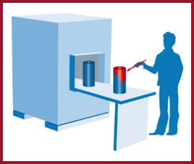
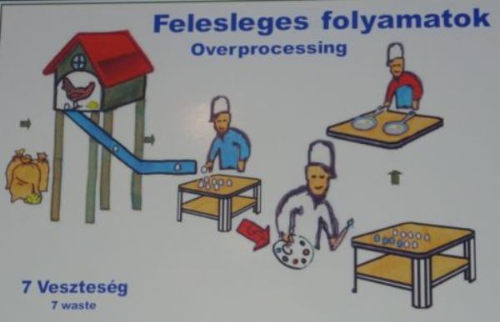
4. Избыточная обработка
Избыточная обработка — видоизменение изделия, придание ему свойств и качеств, в которых не нуждается заказчик, т.е. за которые он не готов платить (не представляют для него ценность).

Slide 14
Примеры потери
- повторение одной и той же информации в разных формах;
- повторный ввод данных;
- статистика нашей статистики;
- повторное внесение данных или заполнение похожих отчетов;
- слишком частая регистрация документов, находящихся в работе;
- большое количество обязательных подписей и разрешений;
- инспекции или проверки документов;
- многочисленные согласования и утверждения документов;
- предварительные сверки результатов или проверки отчетов.
Инструменты для устранения потери избыточная обработка:
- стандартизированная работа;
- выравнивание рабочей нагрузки;
- изучение потребности в той или иной операции.
Как устранитьː
- формирование банка данных с возможностью выгрузки необходимой информации и конвертации в графические, текстовые и др. формы;
- формирование единого инфор-мационного пространства («облачные» технологии);
- пересмотр требований по согласованию;
- функциональное распреде-ление обязанностей и закреп-ление зон ответственности;
- снижение количества отчетов на основании их последующего использования в работе.

Slide 15
Потери от избыточной обработки

Slide 16
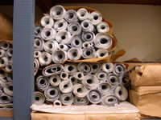
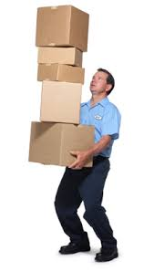
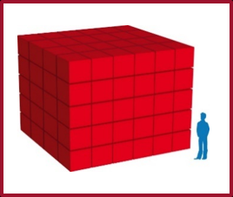
5. Излишние запасы
Излишние запасы - являются, как правило, следствием перепроизводства и влекут за собой появление таких потерь, как транспортировка и брак.

Slide 17
Примеры потери:
- большое количество разработанных и распечатанных документов хранящихся на столах, в шкафах;
- перегруженные папки входящих документов;
- большой процент документов «в работе»;
- закупка, заказ запасов, канцелярских принадлежностей на всякий случай;
- отчеты, которые готовятся, однако не используются;
- показатели, которые рассчитывают, но не используют;
- документы и письма, с которыми никто не работает;
- десятки открытых файлов и программ, необходимые для соблюдения «многозадачности» в работе.
Инструменты для устранения потери излишние запасы:
- равномерное распределение рабочей нагрузки;
- система документооборота;
стандартизированная работа;
средства визуального контроля.
Как устранитьː
- организация входящей электронной почты (настройка автоматических правил);
- онлайн-чтение только тех электронных сообщений, кото-рые в данный момент имеют отношение к выполняемой задаче, остальные - в специально отведенное время;
- оптимизация и автоматизация отчетности, объединение отче-тов в один для разных целей;
- введение электронного документооборота;
последовательное выполнение задач;
планирование своего рабочего дня.

Slide 18
Потери от излишних запасов

Slide 19
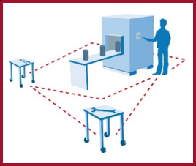
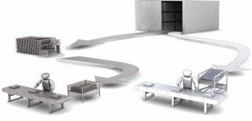
6. Лишние движения
Лишние движения – это любые передвижения людей, документов и/или обмен электронными сообщениями, которые не создают ценность и являются потерями.

Slide 20
Примеры потери лишние движения:
- поиск файлов на компьютере;
- поиск документов в картотеке;
- постоянное перечитывание справочников / баз данных в поисках информации;
- беспорядок на рабочем столе;
- неудобное расположение оргтехники, мебели;
- частое переключение между задачами;
- нечеткие требования к выполнению задач;
- передача документов на следующий этап работы вручную.
Инструменты для устранения потери лишние движения:
-Диаграмма спагетти; - стандартизированная работа;
отслеживание документов.
Как устранитьː
- перестановка мебели;
- организация мебели в ячейки «П»-образные «Т-образные»;
- маркировка и визуализация рабочего и смежного пространства (5S);
- организация общей зоны с FIFO (первый вошел, первый вышел).

Slide 21
Потери от лишних движений

Slide 22
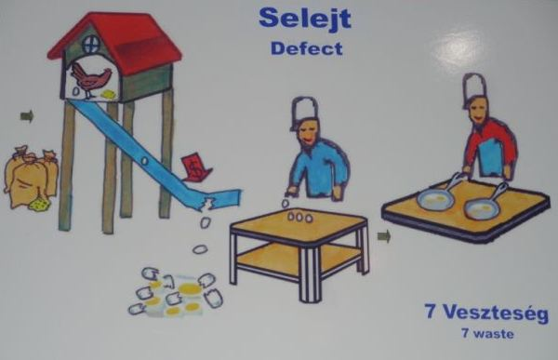
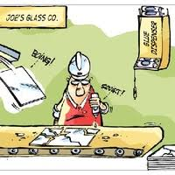
7. Переделка/брак
Переделка/брак — оказание услуги с ошибками, требующее дополнительных ресурсов на их исправление.

Slide 23
Примеры потери переделка/брак:
- ошибки при вводе данных;
- передача неполной документации на следующие этапы обработки;
- утеря документов или информации;
- некорректная информация в документе;
- неэффективная организация файлов в компьютере или папок в картотеке.
Инструменты для устранения потери переделка/брак :
- средства визуального контроля;
- стандартизированная работа;
- система документооборота;
- журнал учета остановок и незап-ланированных заданий;
- средства предупреждения ошибок.
Как устранитьː
- разработка стандарта с учетом требований конечного потребителя информации;
- корректная постановка задач с критериями (сроки, качество в количественных и качествен-ных показателях);
- разработка и согласование единых шаблонов документов / отчетов / аналитических записок и пр.;
- обучение и развитие персонала.

Slide 24
Потери в результате брака\переделок

Slide 25
На карте текущего потока ценностей На карте целевого состояния в том месте, где выявлена потеря, потока ценностей там, где потеря прикрепляется звездочка (красный «ёжик»), устранена прикрепляется звездочка
на котором от руки пишется название потери. (зеленый «ёжик») на котором от руки пишется результат после
устранения потери.
Пересмотр требований по согласованию
Излишняя обработка (большое количество обязательных подписей и разрешений)

Slide 26
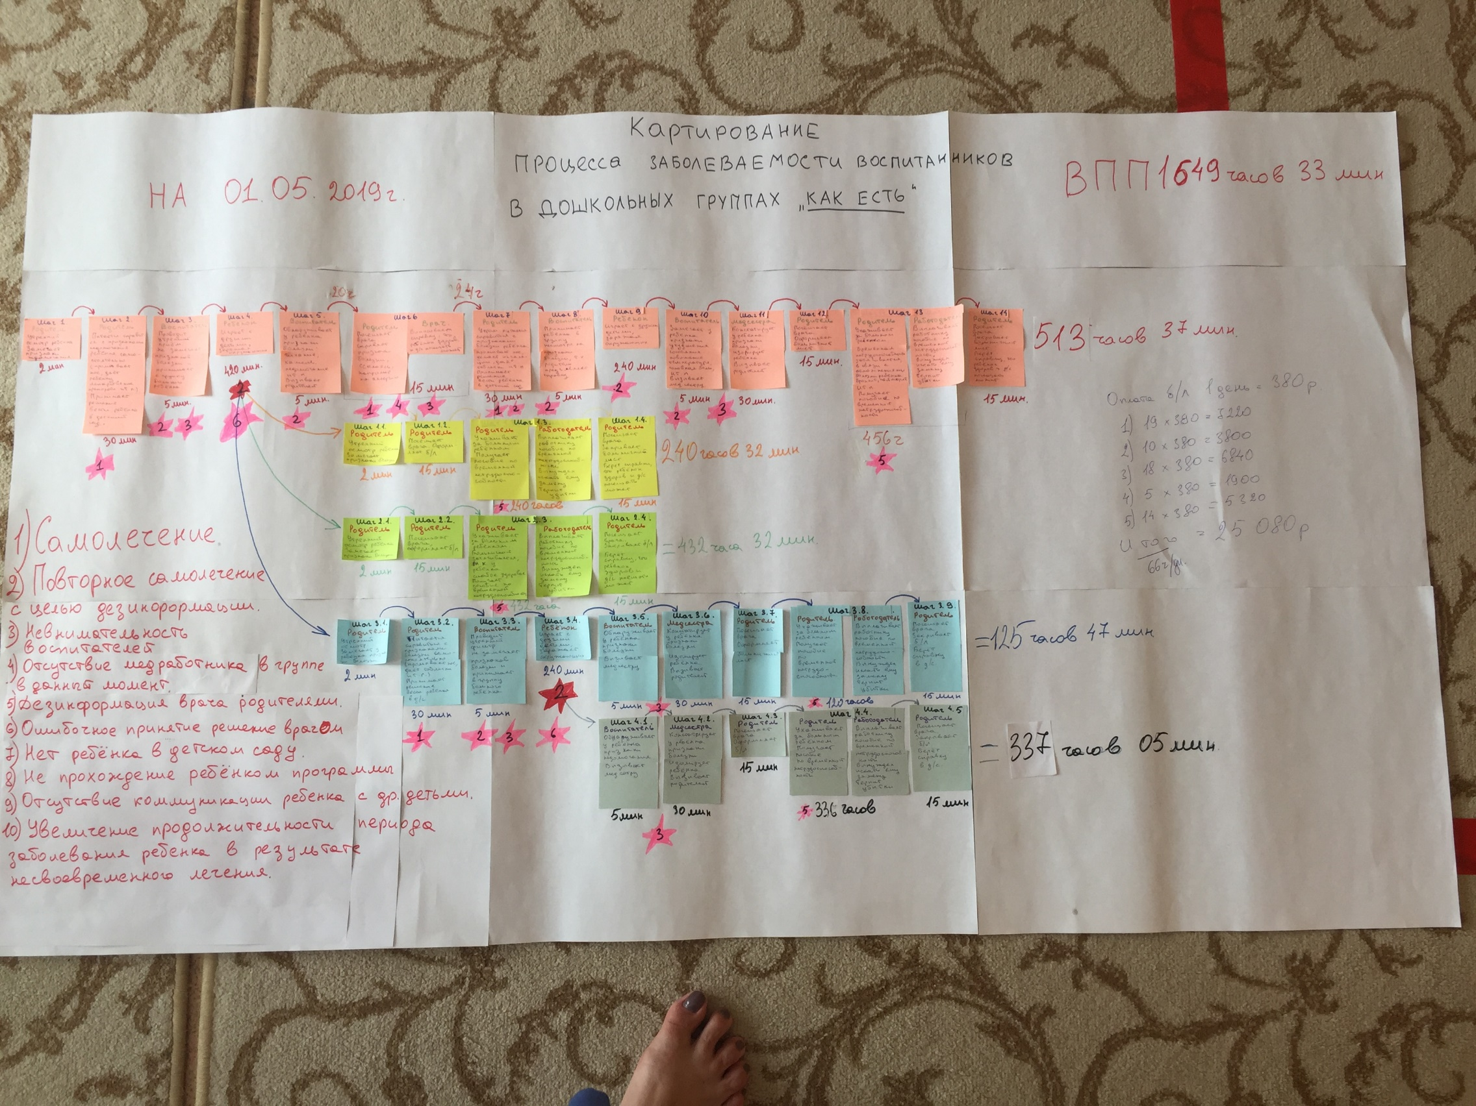
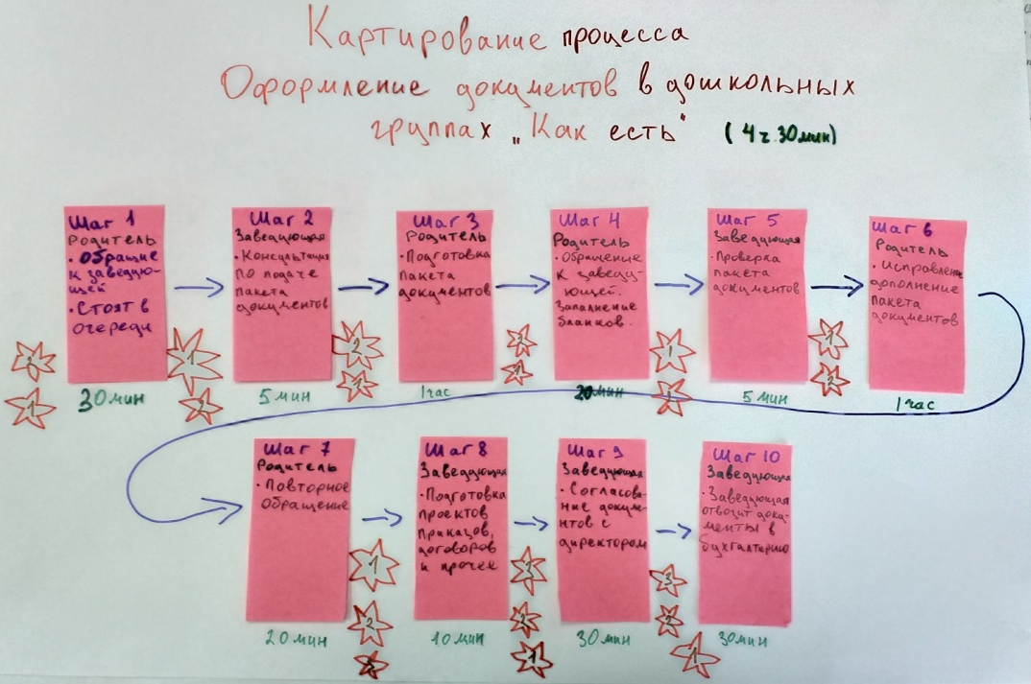

Slide 27
Ты никогда не решишь проблему, если будешь думать так же, как те, кто ее создал.
А.Эйнштейн

Slide 28
СПАСИБО
ЗА ВНИМАНИЕ!

